Slide 1
Муниципальное казённое учреждение «Центр психолого-педагогической, медицинской и социальной помощи «Гармония»
Вебинар
Особенности психолого-педагогического сопровождения старшеклассников и их родителей в период сдачи ОГЭ и ЕГЭ
Ведущий: педагог-психолог
МКУ ЦППМСП «Гармония» Базарова С.В.
Курск – 2021 год

Slide 2
Слово «экзамен» переводится с латинского как «испытание».
Единый государственный экзамен – это проверка знаний в условиях стресса, неизвестных заданий и непредсказуемого результата.
Главная причина экзаменационного стресса – ситуация неопределённости.

Slide 3
Экзаменационный стресс
Варианты реакции на экзаменационный стресс
1. Активизация, мобилизация, концентрация всех усилий. Сохраняется способность спокойно и адекватно оценивать вопросы и задания, соотносить их со своими знаниями, а также объективно оценивать возникающие трудности.
2. Растерянность, страх неудачи, паника («ничего не знаю», «всё забыл», «не сдам»).
Теряется способность адекватно реагировать. Хорошо сдать экзамен сложно даже тем, кто знает материал.

Slide 4
Проведение ЕГЭ будет организовано с учётом
Рекомендаций Роспотребнадзора в условиях риска распространения коронавирусной инфекции (Covid-19)
На входе в пункты проведения ЕГЭ все организаторы и участники будут проходить термометрию, аудитории будут предварительно дезинфицироваться. Рассадка участников будет организована с учётом соблюдением дистанции не менее 1,5 м.

Slide 5
ОСОБЕННОСТИ СДАЧИ ОГЭ -2021
Аттестаты за 9-й класс об основном общем образовании будут выданы на основании результатов ГИА только по двум обязательным предметам – русскому языку и математике.
В 2021 году выпускники 9-х классов не будут сдавать на ОГЭ учебные предметы по выбору.
Для девятиклассников также будут проведены контрольные работы по одному учебному предмету по их выбору. Результаты этих контрольных не будут влиять на получение аттестата и допуск к итоговой аттестации.
Источник: http//ege.edu.ru

Slide 6
ОСОБЕННОСТИ СДАЧИ ЕГЭ -2021
Для получения аттестата о среднем общем образовании выпускникам 11-х классов:
не планирующим поступать в вузы, достаточно сдать экзамены по двум обязательным учебным предметам (русскому языку и математике) в форме государственного выпускного экзамена;
планирующим поступать в вузы, необходимо сдать экзамен по одному обязательному учебному предмету (русскому языку) в форме ЕГЭ.
ЕГЭ по математике базового уровня в 2021 году не проводится.
ЕГЭ по математике профильного уровня и остальные предметы по выбору выпускники выбирают по необходимости для предоставления результатов ЕГЭ при приеме на обучение по образовательным программам высшего образования.
Источник: http//ege.edu.ru

Slide 7
Направления
психолого-педагогического сопровождения
1. Диагностическое направление. Подбор методик для диагностики психологической готовности обучающихся к ГИА. Проведение диагностики. Анализ полученных результатов. Создание банка методик, приёмов работы по адаптации к ГИА.
2. Психокоррекционная и развивающая работа со школьниками. Формирование групп учащихся с низким уровнем психологической готовности к ОГЭ и ЕГЭ, планирование занятий с ними.
Проведение цикла занятий в форме психологических тренингов для учащихся 9-11-х классов по развитию у них внимания, памяти, самоорганизации и самоконтроля, снятия тревожности. Проведение коррекционно-развивающих занятий для старшеклассников.
3. Психологическое просвещение всех субъектов образовательного процесса в плане трудностей ГИА и ЕГЭ и необходимости проведения информационной поддержки старшеклассников и их родителей в период подготовки и сдачи выпускных экзаменов.

Slide 8
Программа по психологической подготовке старшеклассников к ЕГЭ
Целью данных программ является развитие уверенности в себе, навыков самоконтроля, коммуникативной компетентности, повышение сопротивляемости стрессу, а также отработка навыков поведения на экзамене.

Slide 10
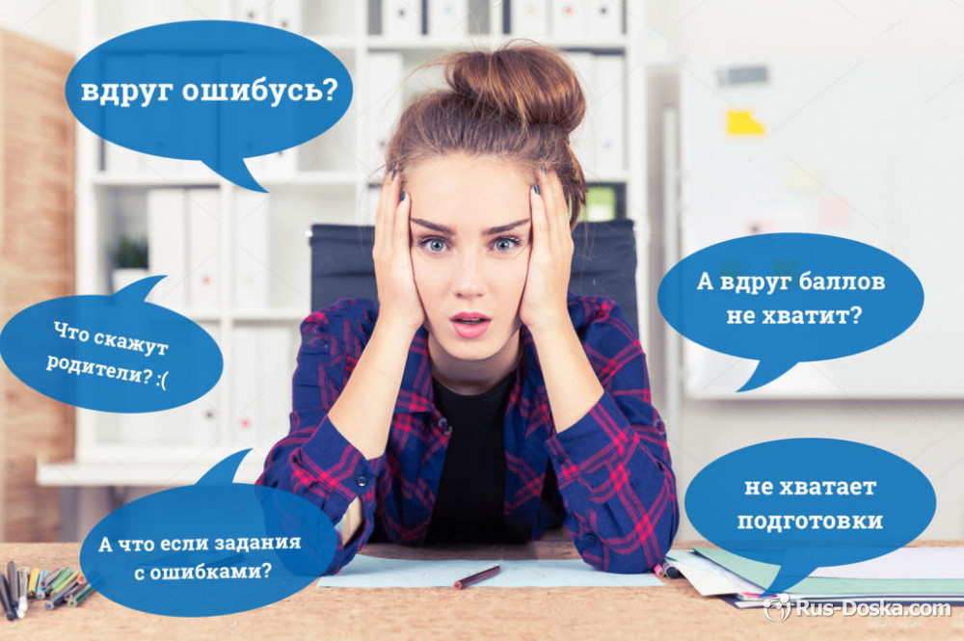
Советы родителям выпускников, сдающих ЕГЭ
Развитие внутренней саморегуляции
Выпускникам нужно перестать бояться. Каждый ученик переживает, а что же будет, если он не сдаст ЕГЭ? Чувство страха не только не помогает школьникам в подготовке к экзаменам и во время их сдачи, а ещё и мешает.
Нужно постараться научить детей перестать бояться и направить все силы на подготовку к предстоящим экзаменам.
Сменить повышенную тревожность на здоровый реализм «Я долго готовился к экзаменам, у меня все получиться!»

Slide 11
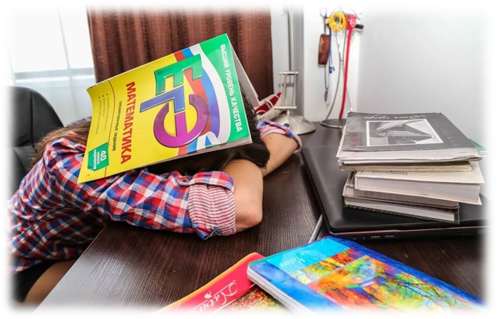
Помогите с подготовкой
Залог успешной сдачи экзамена - качественные знания. Проявите свою заботу словами: «Давай повторим какую-то тему? Я могу тебя поспрашивать», «Ты уверен, что правильно организовал своё время? Давай вместе подумаем, как оптимизировать график подготовки?».
Важно создать дома определенную обстановку, в которой старшеклассник сможет полноценно подготовиться к экзаменам.
Из-за большого количества материала усваиваемая информация быстро забывается. Подготовкой к ЕГЭ нужно заниматься каждый день в течение 3 - 4 часов с перерывами.

Slide 12
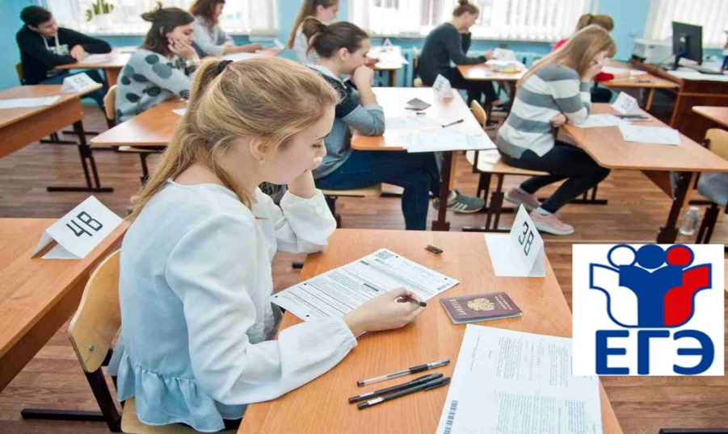
Психологически не давите на выпускника
Давление окружающих — один из самых стрессовых факторов, сопутствующих ЕГЭ. Помните, что экзамен сдаёт Ваш ребёнок: оградите его от своих переживаний.
Потенциальными баллами за ЕГЭ измеряют все шансы на успех в будущем. Выпускник чувствует себя так, будто у него нет права расслабиться.
Родители склонны пугать детей: «Не сдашь ЕГЭ - будешь работать дворником! Не подведи нас и своих учителей на экзамене!» и т.д., что создаёт излишнее психологическое напряжение.
В период подготовки дома нужно создать обстановку уважения и дружелюбия, помогайте ребёнку, если у него в этом есть необходимость.
Важно научить сына или дочь не бояться провала. В крайнем случае ЕГЭ можно пересдать, а вот здоровье и потраченные нервы уже не вернуть.

Slide 13
Родителям важно научиться управлять собственными эмоциями
Если Вы беспрерывно нервничаете по поводу ЕГЭ и того, как сын или дочь себя проявят, тревога неизбежно передастся и ребёнку. Это понизит его адаптивные возможности и сопротивляемость экзаменационному стрессу.
Выберите правильный стиль общения с ребёнком в период подготовки к экзаменам - оптимистический, задорный и с юмором.
Музыка, играющая у вас в наушниках, признанное средство снять стресс.
Перед экзаменом и во время его проведения (когда Вы ожидаете своих детей) советуют слушать классическую музыку.

Slide 14
Создайте психологический комфорт
Старайтесь поддерживать положительный психологический климат в семье, чтобы выпускник чувствовал родительскую любовь и привязанность.
Самое главное, что требуется выпускнику от папы с мамой, - психологическая поддержка. Под поддержкой следует понимать веру в ребёнка и его способности.
На самом деле это один из наиболее важных факторов, которые способствуют успеху ребёнка при сдаче ЕГЭ.

Slide 15
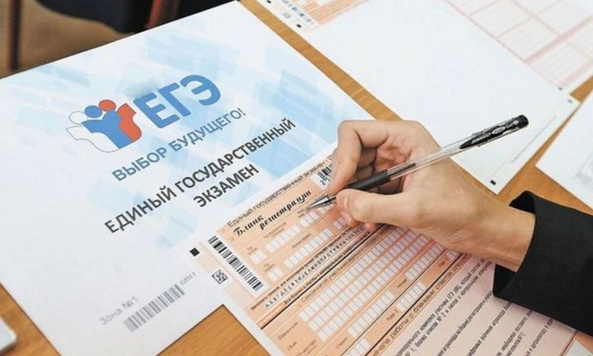
Организуйте «пробный экзамен»
В психологии есть понятие «тестовая искушённость».
Любой, кто неоднократно проходит процедуру тестирования, имеет преимущества по сравнению с теми, кто делает это в первый раз.
Важно, чтобы школьник проверял свои знания с помощью демонстрационных версий контрольно-измерительных материалов.
Домашний тренажёр
Выделите свободное время, подготовьте бланки, уберите все отвлекающие предметы (в том числе телефон) и зафиксируйте время отпущённое на экзамен. Родитель может выступить в роли наблюдателя - ребёнок не должен никуда подсматривать.
Такого вида тренажёр поможет ребёнку трезво оценить, насколько он готов и какие пробелы нужно подтянуть.
Потренируйте ребёнка в чётком написании печатных букв при оформлении документов на экзамене в соответствии с правилами заполнения бланков.

Slide 16
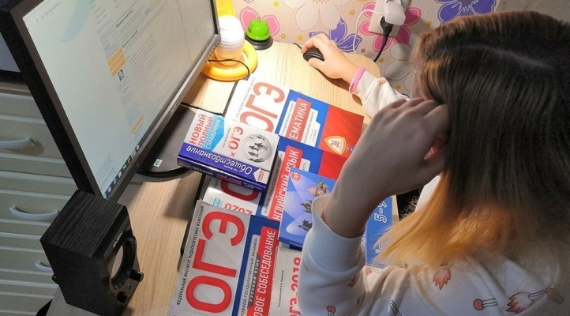
Тренируйте внимание
Напомните своим детям, что стоит вдумчиво вчитываться в вопрос и понимать его суть. Залогом правильного ответа на конкретную задачу становится вдумчивое чтение вопроса. Этот навык, нужно тренировать, чтобы минимизировать риск допустить ошибку и потерять баллы на элементарных вопросах.
Не допускайте перегрузок ребёнка
Через каждые 40 - 50 мин. занятий по предметам обязательно предлагайте ребёнку сделать перерыв на 10 - 15 мин.
Выпускнику требуется помощь в распределении материала. Составление плана помогает справиться с тревогой.

Slide 17
Поставьте реальные цели
по сдаче ЕГЭ
Расспросите ребёнка, на какие баллы он рассчитывает. Тем самым Вы узнаете, соответствует его уровень притязаний тем реальным знаниям по предметам, т.е. уровню его самооценки.
Разговаривайте с ребёнком о вариантах поступления в высшие учебные заведения или учреждения среднего профессионального образования в зависимости от результатов ОГЭ и ЕГЭ.

Slide 18
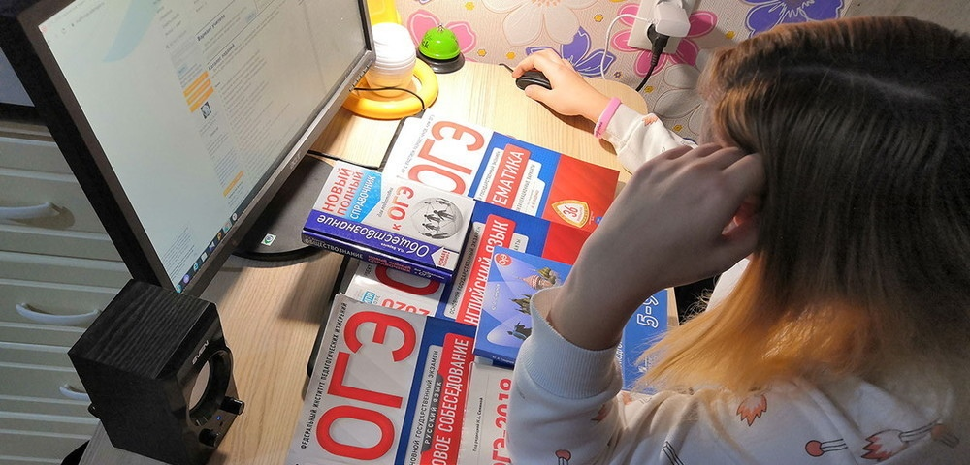
Три блока психологической готовности к ЕГЭ
Психологический настрой
Формула успеха начинает работать тогда, когда начнешь работать ТЫ!
Подготовка к ЕГЭ.
Накануне ЕГЭ.
Во время ЕГЭ.

Slide 19
Накануне экзамена
В день перед экзаменом вообще не рекомендуется заниматься, так как мозгу необходимо отдохнуть и настроиться на предстоящую нагрузку.
Однако ребёнок может просмотреть ответы на трудные вопросы или темы. Ребёнку нужно успокоиться и перестать переживать, а в ночь перед ЕГЭ – обязательно выспаться.
Накануне экзамена важно убрать любое психологическое давление на ребёнка.
Родителям нужно перестать показывать собственную тревогу и переживания. Лучше всего в этот период подбадривать ребёнка, объясняя, что у него обязательно все получится.

Slide 20
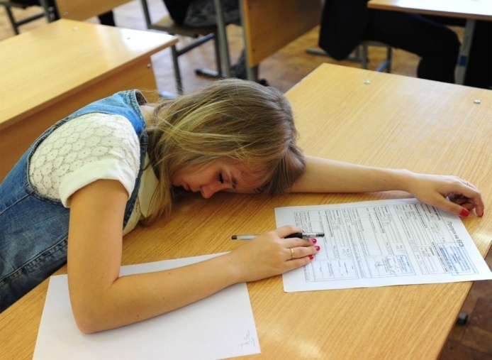
Во время экзамена посоветуйте
своему ребёнку следующее:
1. Пробежать глазами все задания КИМ, чтобы определиться со сложными и легкими заданиями, а также настроиться на рабочий процесс.
2. Дочитывать вопросы до конца, чтобы понять суть задания и его правильный смысл.
3. Пропустить вопрос и отвечать на следующий, если есть сомнения в ответе. К пропущенному заданию можно будет вернуться позже.
Родители должны научить выпускника верить в свои силы: «Ты сможешь, это сделаешь, ты знаешь учебный материал».
Посоветуйте ребёнку опираться на свои сильные стороны, быть уверенным и спокойным на ЕГЭ.

Slide 22
Управление временем в период подготовки к экзаменам

Slide 23
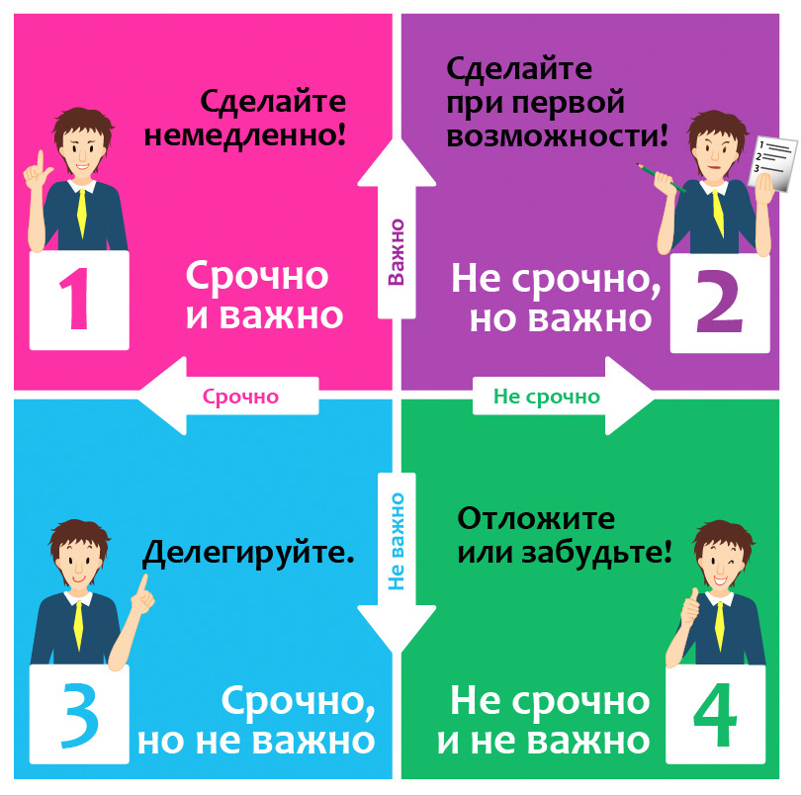
Матрица Эйзенхауэра
как пример распределения дел

Slide 24
Планирование
Рекомендуется составлять списки дел с указанием даты и времени выполнения на каждый день в период подготовки экзаменов.
Реально оцените время, которое потребуется старшекласснику для выполнения намеченных задач.
Планируйте не больше 60% доступного времени.
Оставшиеся 40% времени лучше оставлять для решения экстренных проблем и про запас.

Slide 25
Избавьтесь от пожирателей времени
Посоветуйте выпускнику записать всё, что он делал в течение дня.
Определите, сколько времени было потрачено впустую!

Slide 26
Решайте все проблемы вовремя Существует правило: делать самые неприятные для себя дела в начале дня, а потом приступать к более приятным. Такой подход называется «проглотить лягушку».
Съесть «лягушку» — значит выполнить одно из таких дел.

Slide 27
Съедайте «слона» по частям
Образ «слона»: глобальные дела, проекты.
«Слона» необходимо поделить на части, чтобы подготовка к сдаче каждого предмета ЕГЭ проходила постепенно.
Если дело совсем глобальное и непосильное, разбейте его до мельчайших легко выполнимых задач.
Планируйте на каждый день не меньше пяти таких мельчайших дел, и «слон» сдастся!

Slide 28
Пособие является обобщением опыта практической работы с учениками одиннадцатых классов. Автор анализирует психологическую сущность ЕГЭ, трудности, которые могут возникнуть у выпускников. В книге описаны особенности психологической поддержки учащихся в ходе подготовки к экзамену, представлена программа работы с учащимися, педагогами и родителями. Приведены сценарии занятий для подготовки выпускников, семинаров для педагогов и родительских собраний.
М.Ю. Чибисова
Психологическая подготовка к ЕГЭ.
Работа с учащимися, педагогами, родителями.
Издательство: Генезис, 2009 г.

Slide 29
ЭТО ВАЖНО ЗНАТЬ!
Напомните выпускникам их права и обязанности во время экзаменов.
Узнайте алгоритм подачи апелляции.

Slide 31
БЕСПЛАТНЫЕ ЦИФРОВЫЕ ПРОБНИКИ ЕГЭ-2021
Онлайн-школа «Фоксфорд» реализует
«Бесплатный доступ к пробникам ЕГЭ-2021»
С 1 по 30 апреля обучающиеся смогут получить доступ к пробникам по
10 предметам: математике, физике, русскому языку, информатике, обществознанию, английскому, химии, биологии, истории и литературе. Опытные преподаватели «Фоксфорда» с большим стажем подготовки к ЕГЭ оценят вторую часть и дадут обратную связь.
Для начала обучения необходимо зайти на страницу https://foxford.ru/I/cigd и выбрать нужный пробник. Школьник может написать любое количество пробников по любым предметам. Число попыток не ограничено.
Особенность проекта и пробников ЕГЭ-2021 от онлайн-школы «Фоксфорд»:
- цифровой симулятор ЕГЭ (тестовые задания с автопроверкой);
- в тестовом экзамене две части: с краткими и развёрнутыми ответами;
- задания составлены по последним методическим рекомендациям ФИПИ;
- баллы за первую часть можно узнать сразу после автоматической проверки.
«Бесплатные пробники ЕГЭ» — ежегодная федеральная инициатива онлайн-школы «Фоксфорд» как резидента Технопарка «Сколково» для поддержки школьников, поступающих в вузы Российской Федерации.

Slide 32
Источник: http//гармониякурск.рф

Slide 33
Дорогой выпускник!
У тебя позади сдача ЕГЭ, а впереди – выбор профессии.
Знаешь ли ты, как выбрать профессию осмысленно?
Вот 10 простых, но действенных советов для тех, кто стоит на пути выбора будущей профессии.
1. При выборе профессии, учитывай свои интересы, склонности, способности, темперамент и характер, а самое главное показатели физического и психического здоровья. Желательно проконсультироваться с психологом или пройти онлайн тестирование, используя сайты по профориентации.
2. Узнай, какие профессии будут востребованы в будущем.
Ссылка: http://atlas100.ru Атлас новых профессий
3. Запомни: выбираешь профессию ты, а не твои родители или близкие родственники.
4. Совместно с родителями рассмотри все варианты поступления в вузы.
Узнай у родителей, смогут ли они оплачивать твое обучение, если ты по баллам ЕГЭ не пройдешь на бюджетное отделение. Если в семье нет такой возможности, рассмотри варианты поступления в средние профессиональные учреждения или заочное отделение желаемого вуза.
5. Используй прием визуализации. Представь себя в той профессии, которую ты собираешься выбрать. Что тебя устраивает? Что не нравиться? Хотел(а) ли поменять профессию?
6. При выборе вуза, учитывай, насколько ты самостоятелен, чтобы жить в другом городе в условиях студенческого общежития.
7. Будь реален в своих амбициях. Соотнеси свою самооценку с уровнем притязаний, например, твое желание быть банкиром не соотноситься с результатами ЕГЭ. Может оказаться, что экзамен по профильной математике ты не сдавал.
8. Узнай, как трудоустраиваются выпускники того высшего учебного заведения или среднего специального учебного заведения, куда ты собираешься поступать.
9. Не стоит сразу забывать все темы школьной программы. На первом курсе ВУЗов или ССУЗов будет много учебных дисциплин, для которых важен твой базовый или профильный уровень овладения этими знаниями.
10. Но и самое главное: с 18 лет ты можешь самостоятельно в полном объеме осуществлять свои права и обязанности, которые предусмотрены Законами РФ, то есть ты вступает во взрослую жизнь и полностью отвечаешь за собственные поступки.

Slide 35
http://onlinetestpad.com – Ваша будущая профессия
http://smartia.me - Бесплатные тесты на профориентацию
http://profguide.io - Тесты на профориентацию: онлайн, бесплатно
http:// prof.eduprof.ru - Банк интерактивныхпрофессиограмм
http:// navigatum.ru - Профориентация и самоопределение школьников
http://postupi.online – Поступи онлайн
https://smartia.me – Программа «Смартия»
http://proektoria.online - Всероссийский форум профессиональной навигации«Проектория»
http:// abiturientu.ru - Сайт для абитуриентов. Все колледжи и техникумы России
https://studika.ru - Справочник абитуриента: высшие и средние учебные заведения
https://vuzopedia.ru - Каталог вузов, специальностей, профилей. Подбор профессии, калькулятор ЕГЭ
https://propostuplenie.ru –Образовательный форум «Навигатор поступления»
https://Consultant.ru – компьютерная справочная правовая система в России «КонсультантПлюс»

Slide 36
Ожидаемый результат психологической готовности участников ЕГЭ можно свести к следующим положениям:
Снижение уровня тревожности.
Развитие концентрации внимания.
Развитие четкости и структурированности мышления.
Повышение сопротивляемости стрессу.
Развитие эмоционально-волевой сферы.
Развитие навыков самоконтроля с опорой на внутренние резервы.
Развитие навыков конструктивного взаимодействия.
Как следствие, устранение психологических факторов, негативно влияющих на результаты экзамена.

Slide 37
http//ege.edu.ru Официальный информационный портал единого государственного экзамена
По всем вопросам организации ЕГЭ
в Курской области Вы можете обратиться
Комитет образования и науки Курской области
www.komobr46.ru
адрес комитета: 305000, г. Курск, ул. Кирова, 7
тел.: (4712) 70-05-93, факс.: (4712) 70-05-94
e-mail: komobr@rkursk.ru

Slide 38
Обращение выпускников и их родителей в МКУ ЦППМСП «Гармония»
Сайт: гармониякурск.рф
Запись на консультацию к педагогам-психологам по адресам: ул. Институтская, 48 и ул. Народная, 16
по тел. 223– 515
ул. Радищева, 16. Запись по тел. 44 – 65 - 15
СЛУЖБА ЭКСТРЕННОЙ ПСИХОЛОГИЧЕСКОЙ ПОМОЩИ «ТЕЛЕФОН ДОВЕРИЯ»
223 - 777
8-800-2000-122

Slide 39
РЕФЛЕКСИЯ
Оцените полезность полученной информации в баллах от 1 до 5.
Тестовое задание по теме «Личность и общество».
Все термины, приведенные ниже, за исключением одного, связаны с понятием «становление личности».
Укажите термин, не связанный с этим понятием.
Варианты ответов:
1) адаптация;
2) индивидуализация;
3) социализация;
4) интеграция;
5) девальвация.

Slide 40
Удачи выпускникам!
Терпения родителям!
СПАСИБО
ЗА ВНИМАНИЕ!

